Slide 1
زانكؤى صلاح الدين
كؤليَذى ثةروةردةى بنةرِةتى/ بةشى زانستة كؤمةلآيةتييةكان
كيَشةى ثيسبوونى خاك
ئامادةكردنى:ث.ي.د.حميد عبدالله
2021-2021

Slide 2
كيَشةى ثيسبووني خاك
خاك يةكيَكة لةطرنطترين سةرضاوة سروشتيةكان . بةبيَ بووني خاك مرؤظ , ئاذةلَيش هةروةها ,رووةكيش ناتوانن ثيَداويستيية خؤراكييةكانيان دابين بكةن ." خاك كةضيني سةرةوةي بةرطي بةردين ثيَكديَنيَت و ئةستوريةكةي لةنيَوان ضةند سانتيمةتريَك و ضةند مةتريَكداية .
بريتية لةتيَكةلَةيةكي ئالَؤز لةتةنة كانزايي و ئؤرطانيية شيبوةوةكان و هةوا و ئاو . رووةك رةطي لةخاكدا دائةكوتيَت و ثشتي ثيَدةبةستيَت بؤ دابينكردني ثيَداويستييةكاني مانةوة و ذياني " .
بةرطريكردن لة خاك و ثاراستني لةثيسبوون , بةرطريكردن و ثاراستنة لةذيان بةهةموو شيَوةكاني ضونكة نة لةتواناي مرؤظداية خاك دروست بكات نةخاكيش ئةلتةرناتيظي هةية بؤ بةرهةمهيَناني بةروبوومة كشتوكالَييةكان .

Slide 3
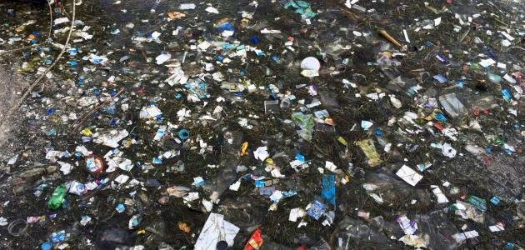

Slide 4
طرنطترين سةرضاوةكان و شيَوةكاني ثيسبووني خاك ئةمانةن :
يةكةم – ثيسبووني خاك بةخويَكان ( كيَشةي سويَربوون ) :
ثيسبووني خاك بةخويَ لةئةنجامي كؤبوونةوة و كةلةكةبووني خويَكان لةخاكدا روودةات و خاكةكة دةطؤريَت بؤ " خاكي سويَر " كةريَذةي خويَي تواوة لةضينةكاني سةرةوةيدا دةطاتة ( 0.25% ) ودةبيَتة ئاستةنط لةبةردةم طةشةكردني رووةكةكان و لاوازبووني تواناي بةرهةمهيَناني خاك . ليَكؤلَينةوةكان دةريانخستوة كة نزيكةي ( 50% )ى ئةو زةويانةي كةئاودةدريَن كيَشةي سويَربوونيان هةية . بؤ نموونة دةلَيَين : " لةئةنجامي طرفتي سويَربوون سالآنة ( 40 ) ضل هةزار هكتار زةوي كشتوكالَي لةثاكستان فرِيَ دةدريَتة دةرةوةي زةوي بةكارهاتوو بؤ ضالاكي كشتوكالَي و لةباشوري عيَراق ( 95% )ي زةوية كشتوكالَييةكان توشي طرفتي سويَربوون بوون .

Slide 5
هؤكارةكاني ثيسبووني خاك سروشتي و مرؤيين و بريتين لة:
1. بارودؤخي كةش و هةوا : بةشي زؤري " خاكة سويَرةكان دةكةونة هةريَمة ووشك و نيمضة ووشكة طةرمةكان كةبرِي بةهةلَم بووني ضاوةروانكراوي سالآنة زؤر زياترة لةبرِي داباريني سالآنة . بؤنمونة لةباشوري عيَراق برِي بةهةلَم بووني ضاوةروانكراوي سالآنة زياترة لة( 25 ) هيَندةي برِي داباريني سالآنة .
2. ثلةي ليَذي خاك : خاكة سويَرةكان دةكةونة ئةو هةريَمانةي كةتةختن , ( دةشتةكان ) , كةثلةي ليَذيان زؤر كةمة .
3. بووني بةردي خويَيي : كاتيَك ئةو بةردانةي كة ريَذةيةكي بةرز خويَيان تياداية توشي ثرؤسةكاني رامالين و كةشكاري دةبن خويَكان دةبنة بةشيَك لةثيَكهاتةي كانزاي خاك . يان كاتيَك ئاوي ذيَرزةوي بةضينةكاني بةردة خويَكاندا تيَثةردةكات بةشيَك لةخويَكان ئةتويَنيَتةوة كةدواتر , لة ئةنجامي بةكارهيَناني ئةو ئاوانة بؤ ئاودان , لةخاكدا خويَكان جيَطيردةبن .
4. ئاست يان قولآيي ئاوي ذيَر زةوي : زؤر جار ثيسبووني خاك بةخويَكان بةهؤي بةرزبوونةوةي ئاستي ئاوي ذيَرزةوي و لةئةنجامي " تايبةتمةندي موولولةيي " روودةدات .
5. سيستةمي ئاوديَري ( ئاودان ) : زيَدةرؤيى كردن لةئاودان و سيستةمي ئاوديَري نادروست هؤكاري سةرةكي ثيسبووني خاكة بة خويَكان . لةزؤر شويَني ئةم جيهانة زيَدةرؤيي لةبةكارهيَناني ئاو بؤ ضالاكي كشتوكالَي دةكريَت و بةشيَك لةجوتياران ثةيرةوي ئةو ثرينسيثة هةلَةية دةكةن كةدةليَت : " طةر ئاوي زياتر بة دةغل و دانةكةت بدةيت بةرهةمي زياترت دةداتآ " , ئةمة جطة لةوةي كة سيستةمي ئاوديَري لةم شويَنانة بريتية لة " بةردانةوةي ئاو بؤ سةر كيَلطة كشتوكالَيةكان .

Slide 6
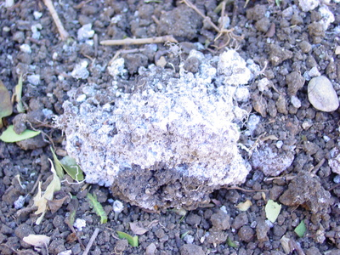

Slide 7
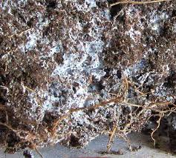

Slide 8
دووةم - ثيسبووني خاك بةثةيين و قرِكةرة و تةنة كيمياييةكان:
بةمةبةستي بةرزكردنةوةي ئاستي بةرهةمهيَنان لةيةكةي رووبةردا و ضارةسةري دةرد و ميَرووي كوشندة كةتووشي بةرووبوومة كشتوكالَيةكان دةبيَت و زيانيان ثيَدةطةيةنيَت , مرؤظ ثةيين و قرِكةرة كيمياييةكان بةكار دةهيَنيَت . بةبرِيَكي زياد لةثيَويست كيَشةي ثيسبووني خاك بةم تةنة كيميايي و كانزاييانة روودةدات . ودةرئةنجامي ترسناكي ليَدةكةويَتةوة كةبريتين لة :
ريَذةيةك لةوتةنة كيميايي و كانزاييانة لةناو رووةك و سةوزةو ميوةو شيرو طؤشتي ئاذةلَ ضرِدةبيَتةوة و لةئةنجامي بةكارهيَناني ئةو بةرووبوومة كشتوكالَيانة دةطويَزريَنةوة بؤمرؤظ و زيان بة تةندروستي دةطةينن .
لةئةنجامي بةكارهيَناني زؤري قرِكةرة كيمياييةكان بةرطري ميَرووةكان بةرامبةر تةنة قرِكةرةكان بةهيَزتر دةبيَت كةئةمةش لةلايةك كاريطةريةتي نةريَني دةبيَت لةسةر تواناي لةناوبردني ميَرووةكان و لةلايةكي تر زياني زياتر بةتةندروستي مرؤظ دةطةينن .
بةكارهيَناني قرِكةرة كيمياييةكان دةبيَتة مايةي لةناوبردني ميَرووي باش و سوودبةخش بؤ خاك و ذينطة , كةدوذمني سروشتي ميَرووة زيان بةخشةكانن , و لةئةنجامي ئةم كارةش ذينطة ئامرازيَكي بةرطريكردني سروشتي لةدةست دةدات .

Slide 9
بةكارهيَناني ثةينى كيميايي و كانزايي بةبرِيَكي زياد لةثيَويست دةبيَتة مايةي ثيسبووني خاك و شيَواندني ثيَكهاتة سروشتييةكةي ضونكة برِة زيادةكةي لةخاكدا دةميَنيَتةوة و دةبيَتة سةرضاوةيةكي ثيسبووني خاك و ئاو .
بةكارهيَناني ثةينى كيميايي و كانزايي و قرِكةرة كيمياييةكان نةك تةنيا خاك ثيس دةكات بةلَكو دةبيَتة مايةي ثيسبووني هةوا و هةموو جؤرةكاني ئاو ..⁾
بةكارهيَناني ثةيني ئؤرطاني ضالاكي بةكتريا و ميكرؤبةكان زؤر زياد دةكات كةراستةوخؤ لةخاكةوة دةطويَزريَنةوة بؤ مرؤظ . بؤ نموونة نةخؤشيةكاني ( طةزاز Tetanus ) ضةندين نةخؤشي تر كةتووشي كؤئةندامي هةرسكردن دةبيَت .
جطة لةو سةرضاوانةي كةئاماذةيان بؤ كرا خاك تووشي دياردةي ثيسبوون بةتةنة كيمياييةكان دةبيَت لةئةنجامي بةكارهيَناني ضةكي كيميايي . ( بؤنموونة بةكارهيَناني ضةكي كيميايي لةهةلَةبجة و شارةزور لةلايةن رذيَمي بةعسةوة لةرؤذي " 16 ئازاري 1988 " دا , نةك تةنيا بووة مايةي كوشتني زياتر لة ( 5 ) هةزار هاوولَاتي سظيل بةلَكو خاك و ذينطةي دةظةرةكةي بةتةنة كيمياييةكان بؤ ماوةيةكي دريَذ ثيسكرد كة تا ئةمرؤ لةزؤر شويَن ئاسةواري ماوة ) .

Slide 10
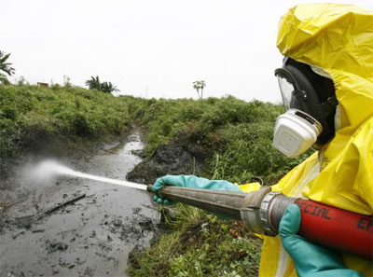

Slide 11
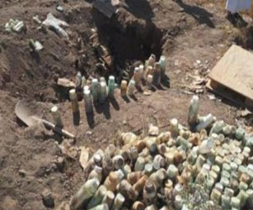

Slide 12
سيَيةم - ثيسبووني خاك بةماددة تيشكدةرةوةكان :
سةرضاوةكاني تيشك سروشتي و مرؤيين . شيَوةكاني تيشكة سروشتيةكان بةتةنة " ثيسكةرةكان Pollutants " هةذمار ناكريَن بةثيَضةوانةي سةرضاوة مرؤييةكاني تيشك كةذينطة ثيس دةكةن و بريتين لةيةكيَك لةترسناكترين تةنة ثيسكةرةكان . ترسناكي ثيسبووني خاك بةماددة تيشكدةرةوةكان لةوةداية كة دةبيَتة مايةي ضةندين كيَشةي تةندروستي بؤ مرؤظ دواي ئةوةي بةهؤي زنجيرةي خؤراكةوة دةطويَزريَتةوة بؤ رووةك و ئاذةلأ و مرؤظ .
طرنطترين سةرضاوةكاني بريتين لة :
ويَستطةكاني وزةي ئةتؤمي ، بةتايبةتي كاتيَك ئةو ويَستطانة تيَكدةشكيَن بةهةرهؤكاريك بيَت. لةئةنجامي هؤكاري سروشتي بيَت , ( ويَستطةي فؤكؤشيما Fukushima )ي ذاثؤن لةئةنجامي بوومةلةرزة لة 11 ئازاري 2011 .
تةقاندنةوة و تاقيكردنةوة ئةتؤمييةكان لةلايةن دةولَةتة ئةتؤمييةكانةوة .
شاردنةوة و لةطؤرناني ثاشةرِؤ تيشكدةرةكان .
بةكارهيَناني ئةو ضةكانةي كةثاشةرِؤي تيشكدةريان هةية لةجةنطةكاندا .

Slide 13
4 - ثيسبووني خاك بةثاشةرؤ رةقةكان :
" تيَكةلَةيةكي جؤراوجؤر لةتةنة رةق و نيمضة رةقةكان كةبةرهةمي ضالاكيية مرؤييةكانن و سةرضاوةكانيان جؤراوجؤرة , ( شويَنةكاني نيشتةجيَبوون , كشتوكالَي , ثيشةسازي , بازرطاني , ناوةندة خزمةتطوزاريية كارطيَري و تةندروستيةكان , كارةكاني دروستكردن و تيَكدان ) , و بيَزراو و بيَكةلكن لةو كات و شويَنةي كة تيايدان بؤية لةناو دةبريَن يان دةويستريَت لةناوببريَن "

Slide 14
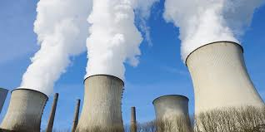

Slide 15
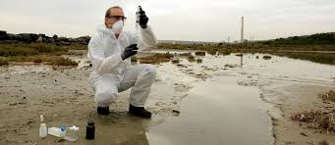

Slide 16
ضارةسةركردني ثيسبووني خاك
ضارةسةركردني ثيسبووني خاك بةخويَكان , ( كيَشةي سويَربوون ) , بةريَطاي بنبرِكردني هؤكارةكاني دروستبووني دةبيَت :
1- بةتايبةتي لةريَطاي طرتنةبةري شيَوازي كشتوكالَي و ئاوديَري دروست و طؤرِيني سيستةمي ئاوديَري بؤئاودان بةريَطاي دلَؤثةدان و ئاوثرِذيَن
2- دووركةوتنةوة لة بةكارهيَناني ئاوي سويَر .
3-زيَدةرؤيى نة كردن لةبةكارهيَناني ئاو , بةردانةوةي ئاو بؤسةر كيَلطة كشتوكالَيةكان , كة لةلايةك زيان بة بةروبوومة كشتوكالَيةكان دةطةيةنيَت و لةلايةكي تر بةخاك و دةبيَتة مايةي ( سويَربووني ) .
4-شؤريني خاك
5- طرتنةبةري ريَطةي دروست بؤ ئاوداني ئاوي زيادة بةريَطةي هةلَكةندني كةنالةكاني ئاودان ئامرازيَكي تري ضارةسةركردني ثيسبووني خاكة بةخويَكان .

Slide 17
ضارةسةركردني ثيسبووني خاك بةثةين و قرِكةرة كيمياييةكان بة ريَطاي ئةم خالآنة ئةنجام دةدريَت :
زيَدةرؤيي نةكردن لةبةكارهيَناني ثةين و قرِكةرة كيمياييةكان .
دووركةوتنةوة لةبةكارهيَناني ئةو ثةين و قرِكةرة كيمياييانةي كةزانست زيان بةخشياني بؤذينطة و مرؤظ سةلماندوة .
لةكاتي بةكارهيَناني ثةينى كيميايي و كانزايي ثيَويستة رةضاوي هةريةك لةتواناي جؤرةكاني خاك, كةسنوردارة و دةطؤريَت لةجؤريَك لةخاكةوة بؤ جؤريَكي تر , و جؤرةكاني رووةك و ثيَداويستي راستةقينةيان بؤ بةكارهيَناني ثةين بكريَت ، ضونكة كاتيَك زياد لةثيَويست بةكاردةهيَنريَن دةبيَتة مايةى ثيسبووني خاك .
قةدةغةكردني بةرهةمهيَناني ضةكي كيميايي و ضاوديَريكردني ووردي رذيَمة ديكتاتؤرييةكان و سزادانيان لةلايةن كؤمةلَطاي نيَودةولَةتيةوة .

Slide 18
ضارةسةركردني ثيسبووني خاك بةماددة تيشكدةرةوةكان بةريَطاي ئةم خالآنة ئةنجام دةدريَت :
قةدةغةكردني بةرهةمهيَنان و بةكارهيَناني ضةكي ئةتؤمي و ئةو ضةكانةي كةثاشةرِؤي تيشكدةريان هةية لةلايةن كؤمةلَطاي نيَودةولَةتيةوة .
راطرتني تةقاندنةوة و تاقيكردنةوة ئةتؤمييةكان .
سنوورداركردني بةرهةمهيَناني وزةي ئةتؤمي و طرتنةبةري ريَوشويَني توند بؤثاراستني ويَستطةكاني وزةي ئةتؤمي لةتيَكشكاندن لةئةنجامي هؤكارة مرؤييةكان بيَت يان سروشتيةكان . لةم بوارةدا هةلَبذاردني شويَني طونجاو بؤ دامةزراندني ويَستطةكاني وزةي ئةتؤمي دةتوانيَت رؤلَي كاريطةر ببينيَت

